Slide 1
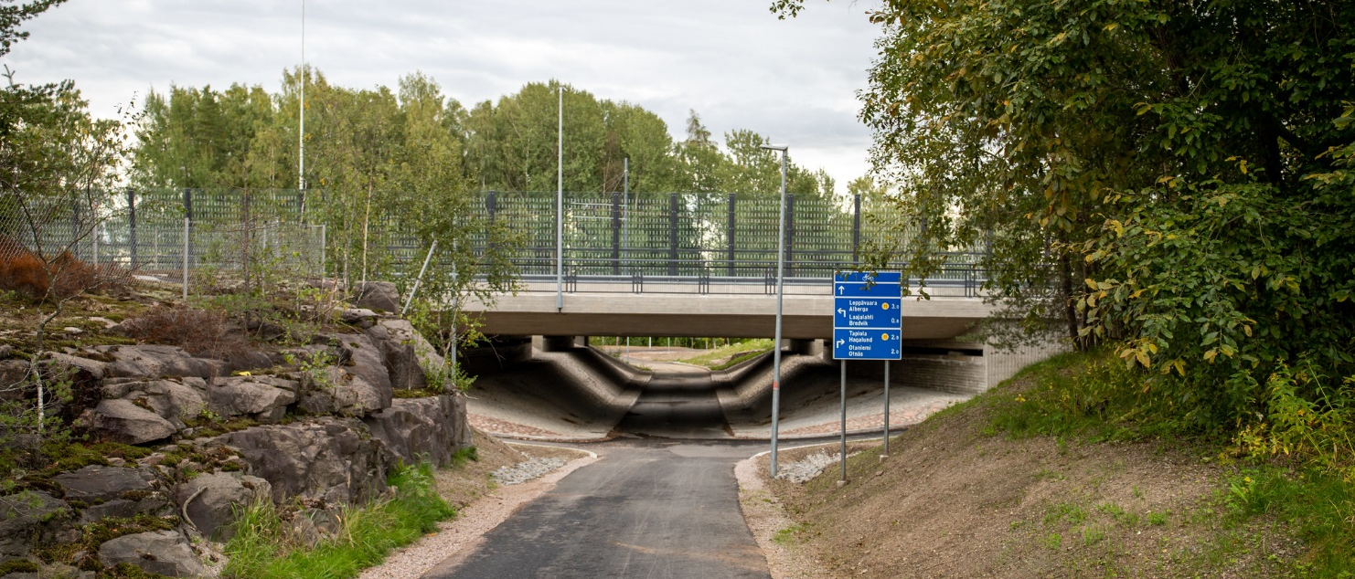
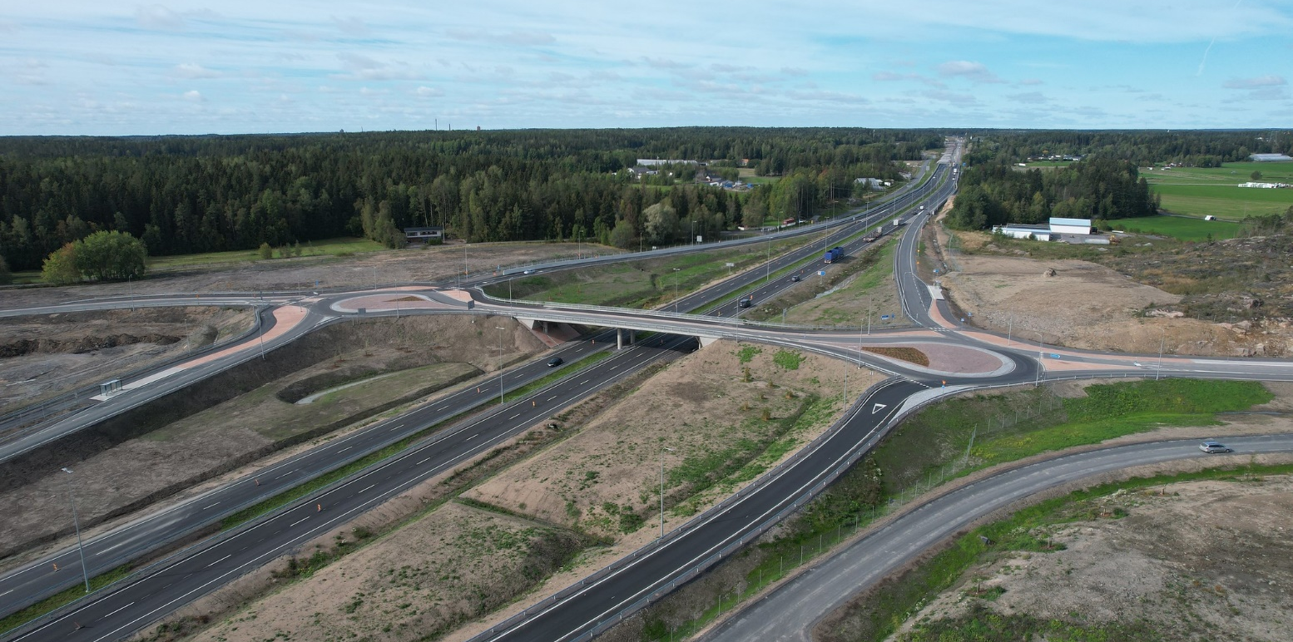
Tievelhovartti
05.05.2026

Slide 2
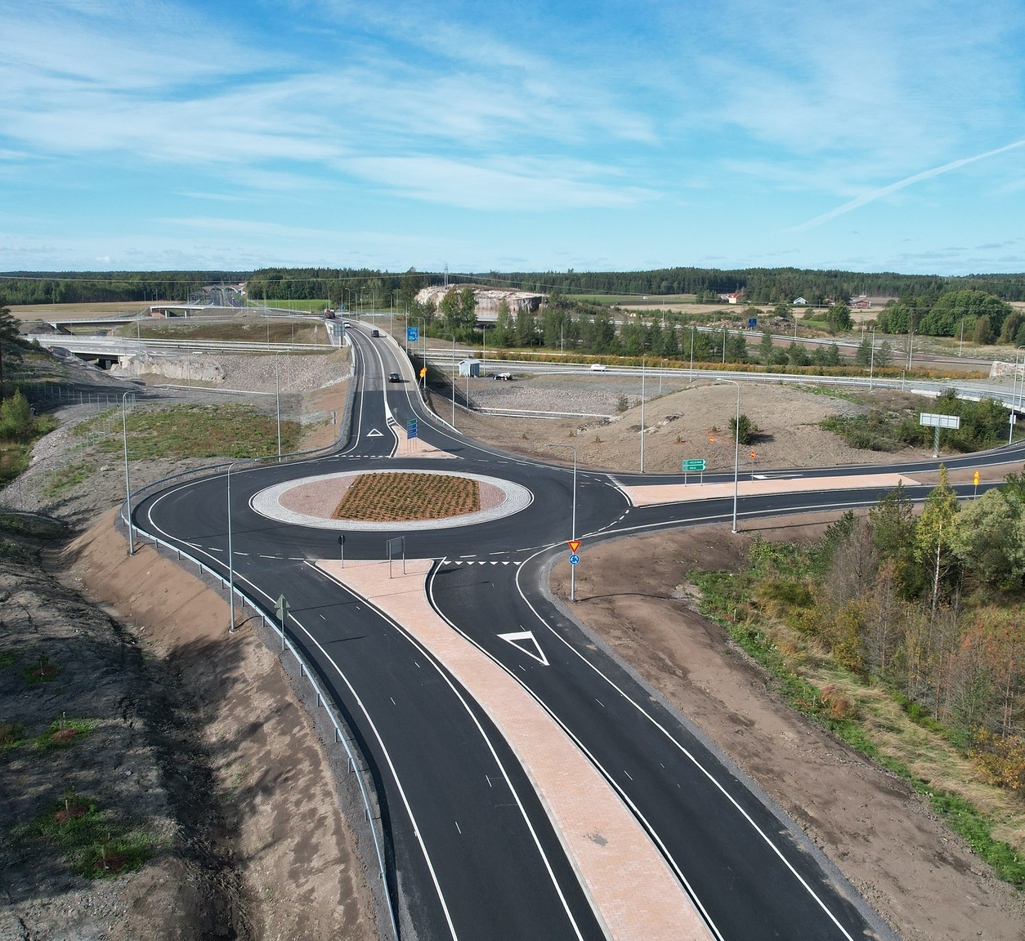
Agenda
Ajankohtaiset kuulumiset
Ilkka Aaltonen, Väylävirasto
Vaatimustietokanta ja sen vaikutukset tiestötiedonhallintaan tulevaisuudessa
Niklas Fieandt, Väylävirasto

Slide 3
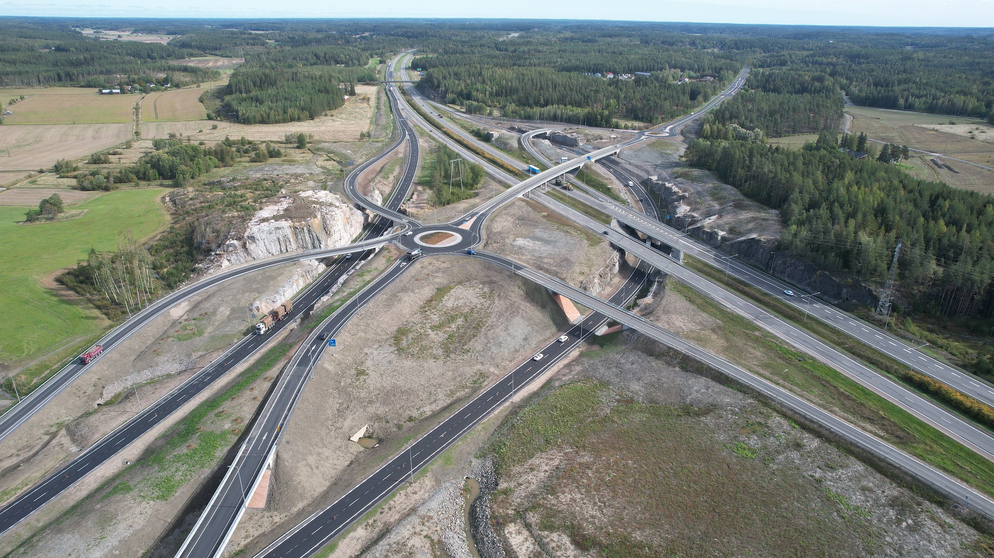
Ajankohtaiset kuulumiset
Ilkka Aaltonen

Slide 4
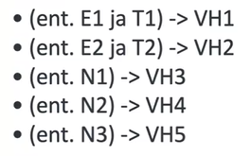
Ajankohtaiset kuulumiset
Data
  Sorateiden ojanpohjiin liittyviä ominaisuustietoja viedään järjestelmään. TIETOJEN VIENTI MAALISSA.
    Ojan pohjat: kaikki tiedot viety järjestelmään
    Levikkeet (tyyppi: kohtauspaikat): valmis
    Liikennemerkit ja pylväät (kohtaamispaikkamerkit): valmis
    Sorateiden leveystiedot viety myös järjestelmään
  PTM mittausten mittausohjelmat järjestelmässä molempien toimittajien osalta
    Itse mittauksia aletaan tuomaan järjestelmään hyvin pian
  Operointi on muuttanut kaikki vanhat viherhoitoluokat uusiin VH luokkiin lukuun ottamatta Y -luokkia uusille 2027 alkaville hoidon urakoille.
  Uusia valaistusurakoihin liittyä palvelusopimuksia viedään Uudenmaan osalta järjestelmään kun tieto saadaan operointiin.
  Tukiklinikka materiaaleissa lisää dataan liittyvää: https://ohje.velho.vaylapilvi.fi/tievelho/koulutukset-ja-tilaisuudet/tievelhon-tietojen-yllapidon-tukiklinikka/
Määrittely
  Tiealueen poikkileikkauksen kohteiden sijaintigeometrian mallinnussäännöt
    On aloitettu käyttötapausten tunnistaminen kunnossapidon asiantuntijoiden kanssa
  Ohjesivujen uudistaminen aloitettu
    Ohjesivujen rakenne suunniteltu ja käytännön toteutus aloitettu
    Esittely tukiklinikalla pidetty 24.4

Slide 5
Ajankohtaiset kuulumiset — tekniset asiat
Käyttöliittymä
Tuotantoon uutta torstaina
Välimäisissä varustevauriossa ja –toimenpiteissä kohdeluokka näkyviin tuloksiin
  Vielä ei pysty hakemaan kuitenkaan kohdeluokalla
Työn alla
PTM 100 metrin tunnusluvut tiekohdehakuun katseltavaksi.
Kohdekortin ylläpitotoiminnallisuudet.
  Uuden luonnin osalta viimeisiä parannuksia menossa
Hakutoiminnallisuuksien pienkehitystä
Tieosuushaun jatkokehittäminen kaksi ajorataisuus käyttäjätestauksessa
Tietorakennemuutokset
Numerointi ominaisuus poistuu tiealueen poikkileikkaus kohteilta, koska päällekkäistä tietoa sijaintitarkenteen kanssa.
Liikennemerkeille uusi ominaisuus kriittisyysluokka tuotantoon torstaina.
Suoja-aluerakentaminen kohdeluokka muuttuu välimäisestä pistemäiseksi.
https://ohje.velho.vaylapilvi.fi/tievelho/tietorakenne/tietorakennemuutokset/

Slide 6
Koulutukset, klinikat & vartit
Tievelhovartit
  Kevätkauden viimeinen vartti 2.6.2026.
  Kesätauon jälkeen ensimmäinen syksykauden vartti 25.8.2026.
Velhon tukiklinikka, 12.6 viimeinen tukiklinikka, 14.8 syksyllä alkaa uudestaan.
Velhon koulutukset, uusista koulutuksista lisätietoa uutiskirjeessä, kutsut vielä lähettämättä
Uutiskirje julkaistu: https://vayla.creamailer.fi/email/695f96da1d41e
5.5.2026 Vaatimustietokanta ja sen vaikutukset tiestötiedonhallintaan tulevaisuudessa
19.5.2026 Elinvoimakeskuksen tiestötietoasiantuntijoiden työnkuvan esittelyä
2.6.2026 Teiden kunnossapitotiedot analytiikkaraporteilla

Slide 7
Muuta
Tie- ja Projektivelho ovat pois käytöstä tiistaina 5.5.2026 klo 14 alkaen säännöllisten huolto- ja päivitystoimenpiteiden vuoksi. Huoltokatkon arvioitu kesto on noin 4 tuntia.
Huoltokatkon aikana Tie- ja Projektivelho ovat kokonaan pois käytöstä (koskien kaikkia järjestelmän osia, eli käyttöliittymää, rajapintoja ja palveluita).
Pahoittelemme huoltokatkosta aiheutuvaa häiriötä ja kiitämme kärsivällisyydestä!

Slide 8
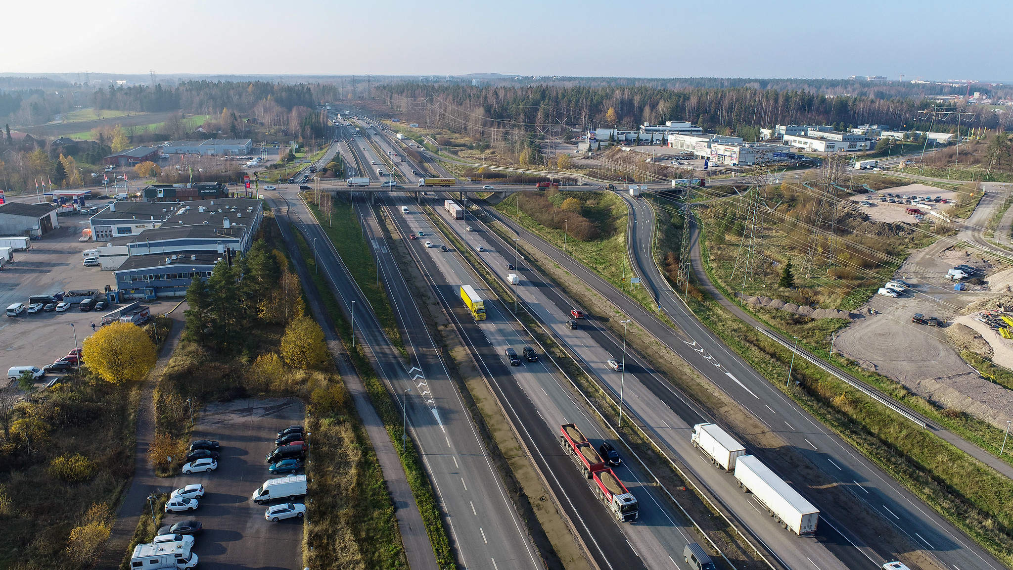
Vaatimustietokanta ja sen vaikutukset tiestötiedonhallintaan tulevaisuudessa
Niklas Fieandt, Väylävirasto

Slide 9
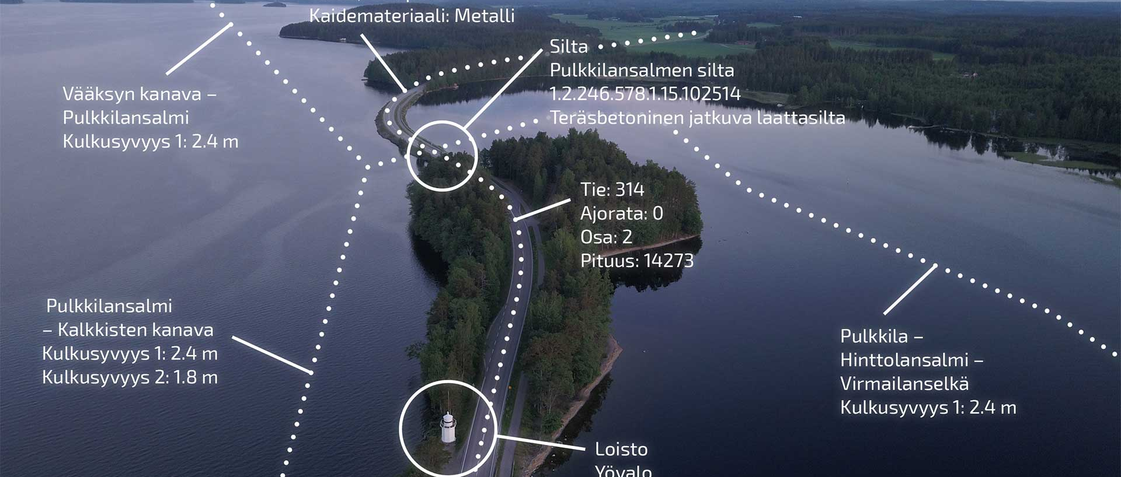
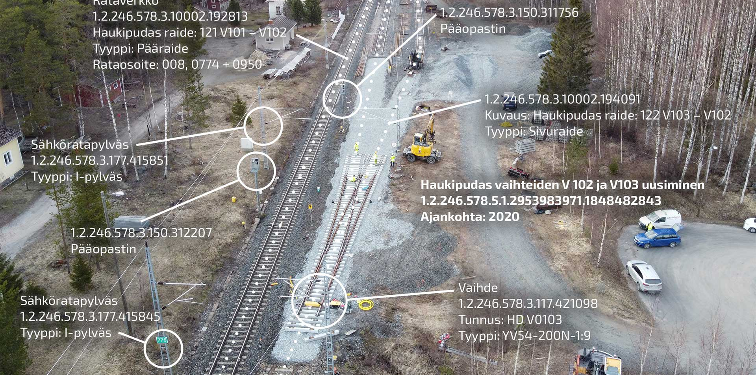
Vaatimustietokanta
Tievelho -vartti

Slide 10
Mistä vaatimustietokantapalvelussa on kyse?
Ohjedokumenteissa olevat väyläomaisuustietoon liittyvät tietovaatimukset koneellisesti luettavaan muotoon
Vaatimustietokantapalvelu poistaa epävarmuuden siitä, mitä tietoa hankkeessa/projektissa/urakassa/toimeksiannossa/inventoinnissa pitää tuottaa.
Kyseessä on uusi ”järjestelmä”, joka perustuu nykyisiin toimintatapoihin, mutta ennen kaikkea ”uusi tapa hallita tietovaatimuksia”.
Notes:
Käytännössä kyseessä on uusi järjestelmä, mutta sisältää samoja asioita, joita tällä hetkellä meidän ohjeissa.
Uusi käytäntö ei muuta sitä mitä tehdään, vaan miten sitä hallitaan – nykyiset vaatimukset tehdään yhtenäisiksi, selkeiksi ja suoraan hyödynnettäviksi.
“Ei siis muuteta mitä tehdään – vaan poistetaan epävarmuus siitä, mitä tulee tehdä (käytännössä mitä tietoa tulee tuottaa).”

Slide 11
Mistä vaatimustietokantapalvelussa on kyse?
Selkeyttää tilaajan näkökulmasta:
Mitä pitää vaatia urakoitsijalta?
Onko tietovaatimukset oikein?
Miksi suunnittelija tulkitsi väärin?
Miksi tieto ei kelpaa?
Miksi sama asia tehdään uudestaan?
Mahdollistaa toimittajalle:
Tietovaatimukset ovat koneellisesti luettavissa suoraan toimittajan suunnitteluohjelmiin, maastotyökaluihin tai muihin vastaaviin tiedon toimittajan hyödyntämiin työkaluihin
  Ohjeiden tulkinta tietovaatimusten osalta jää pois
Toimitettavien tietojen automaattinen validointi
  Itselleluovutus tarkentuu
Notes:
Vaatimustietokantapalvelu on uusi menetelmä luoda ja hallita tietovaatimuksia nykyisten ohjedokumenttien sijaan.
Käytännössä kyseessä on toimintamallimuutos
Samat asiat, joita tällä hetkellä löytyy meidän ohjeissa löytyy jatkossa vaatimustietokantapalvelussa.

Slide 12
Nykytila – tietovaatimusten hallinta
Vaatimustieto on hajallaan ja pirstaloitunutta
  Ohjeet, dokumentit, taulukot
  Sama vaatimus voi esiintyä eri lähteissä eri tavalla
Dokumenttipohjaisuus hallitsee, mikä rajoittaa tiedon suoraa hyödyntämistä
  PDF, Word, Excel, …
Sama tieto esiintyy eri tavoin eikä sitä voida hyödyntää suoraan
Käytännössä: etsitään ohjeista, kopioidaan liitteisiin, sovitaan tulkinnasta, korjataan virheitä
Vaatimustenhallinta on hajautettua, dokumenttipohjaista ja epäyhtenäistä.
Tuotettu tieto ei ole riittävän yhtenäistä, mikä lisää manuaalista työmäärää ja heikentää tiedon hyödynnettävyyttä
Itselleluovutus perustuu pitkälti manuaaliseen tarkastukseen ja tulkintaan
Notes:
Hajanaisuus – ei keskitettyä lähdettä
Koneluettavuuden puute – ei tue automaatiota
Prosessien ja vastuiden epäselvyys – ei hallittua kokonaisuutta

Slide 13
Mikä muuttuu?
Kaikki tietovaatimukset löytyvät yhdestä paikasta – ajantasaisena.
Vaatimus on yksiselitteinen – ei tulkinnanvaraa.
Samoja tietovaatimuksia suoraan sopimusliitteissä.
Tieto voidaan tarkistaa automaattisesti vaatimuksia vasten ennen kuin se luovutetaan.
Tämä tarkoittaa sitä, että jatkossa ei tarvitse enää arvailla, mitä tietoa pitää pyytää (tai urakoitsijan tuottaa) – vaan vaatimukset ovat valmiina käytettäväksi ja niiden täyttyminen voidaan tarkistaa.
Notes:
Kaikki tietovaatimukset löytyvät yhdestä paikasta – ajantasaisena.
Nykytila: ohjeet, excelit, eri versiot -> YKSI PAIKKA - EI ENÄÄ HAJANAISIA OHJEITA!
Vaatimus on yksiselitteinen – ei tulkinnanvaraa.
Nykytila: näin tätä yleensä tulkitaan - VÄHEMMÄN TULKINTAA
Auttaa suoraan hankinnoissa - Voit käyttää samoja vaatimuksia suoraan sopimusliitteissä -> nopeampi valmistelu, vähemmän virheitä
Vähemmän virheitä ja uusintatyötä.
Nykytila: tieto ei kelpaa → johtaa korjauksiin ja vie aikaa
Tavoitetila: tieto tarkastetaan tietovaatimusten mukaisiksi ennen luovutusta - helpottaa hyväksyntävaihetta

Slide 14
Projektin tavoitteet ja mahdollisuudet
Parantaa tietovaatimusten hallintaa, laatua, yhteentoimivuutta ja hyödynnettävyyttä koko väyläomaisuuden elinkaaren ajan
  Mahdollistaa:
  tietovaatimusten ja käyttötapauskohtaisten vaatimusmallien luomisen ja hallinnan
  versionhallinnan, muutosten seurannan
  vaatimusten muutosten vaikutusten arvioinnin, automaattisen validoinnin ja roolipohjaisen laadun varmistuksen
  vaatimusten jakelun eri kanaviin (API:t, ohjejärjestelmät, bSDD, IDS)
Vaatimustietokanta kokoaa kaikki tietovaatimukset yhteen paikkaan, tekee niistä yhteneväisiä ja koneluettavia, ja varmistaa, että sama ajantasainen tieto on hyödynnettävissä kaikissa järjestelmissä ja prosesseissa.
Yksi lähde tietovaatimuksille – yhtenäinen, ajantasainen ja suoraan hyödynnettävä kaikkialla.
Notes:
Vähentää sopimuskonflikteja!
Vaatimustietokanta → “vaatimusten hallinta”
Sisältää:
mitä tietoa vaaditaan
missä kontekstissa
millä tarkkuudella
millä arvojoukolla
Tietokatalogi = määrittää käsitteet ja tietorakenteet
Vaatimustietokanta = määrittää niiden käytön säännöt ja kontekstin
Tietokatalogi (tai IFC/bSDD/ontologia) vastaa kysymykseen:
Mitä tietoa ylipäätään on olemassa?
Se määrittää:
käsitteet (esim. “vaihde”, “kaivo”)
ominaisuudet (esim. “materiaali”, “pituus”)
tietotyypit (numero, teksti)
yksiköt (m, km/h)
luokitukset (IFC propertysetit)
Esimerkki:
“Suurin sallittu nopeus”
tyyppi: numero
yksikkö: km/h
kuuluu: tiettyyn IFC-rakenteeseen
Vaatimustietokanta vastaa kysymykseen:
Mitä näistä tiedoista pitää toimittaa – ja milloin?
Se määrittää:
onko tieto pakollinen
missä kontekstissa (esim. suunnittelu, rakentaminen)
missä vaiheessa (esim. rakennussuunnitelma)
millä tarkkuudella / arvoilla
mihin kokonaisuuteen se kuuluu (vaatimusmalli)
Esimerkki:
“Suurin sallittu nopeus”
pakollinen suunnitteluvaiheessa
sallittu arvojoukko: 60, 80, 120
kuuluu: “Radan vaihdesuunnittelu” -vaatimusmalliin
Tämä tekee tiedosta sopimuskelpoisen vaatimuksen.

Slide 15
Mitä tehdään eri tavalla?
Ennen
Etsit ohjeita
Kokoat sopimusliitteitä
Sovit tulkinnasta
Tarkistat manuaalisesti
Jatkossa
Haetaan tietovaatimukset valmiina tai luodaan/muokataan vaatimuksia sopimuskohtaisesti
Liitetään suoraan sopimukseen
Tietovaatimukset yksiselitteisiä
Tarkistus automatisoitavissa
Urakoitsijan itselle luovutusta voidaan tukea validoinnin avulla ennen luovutusta tilaajalle
Tietovaatimukset ovat yksiselitteisiä ja jäljitettäviä → vähemmän sopimuskonflikteja ja tulkintaeroja

Slide 16
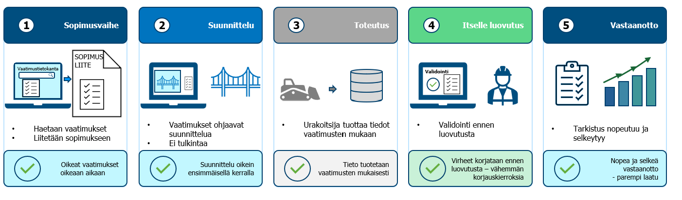
Missä kohtaa hanketta tämä näkyy?
Tämä ei muuta sitä mitä hankkeessa, projektissa, toimeksiannossa tai urakassa tehdään – vaan varmistaa, että tietovaatimukset ovat selkeitä ja tarkistettavissa.
Vastuu ei muutu – mutta työn tekeminen helpottuu ja virheet vähenevät.
Sopimusvaihe
Suunnittelu
Toteutus
Itselleluovutus
Vastaanotto
Notes:
Hoidon osalta suunnittelu joskus jopa ennen sopimusta.

Slide 17
















Tietovaatimusten hallinta (taustaprosessi)
Sisällöntuottaja
Hyväksyjä
Tietovastaava
Tunnista puuttuvat tietovaatimukset
Tietovaatimusten tarkastelu
Todenna tietovaatimukset
Vaatimustietokanta
Luo uusi tietovaatimus
Tarkastele tietovaatimus
Tarkista hyväksyntä
Päivitä JSON/IDS
Varmista hyväksyntä
Versiointi JSON/IDS
Automaattinen validointi (rakenne & säännöt)
Analysoi vaikutukset
Esitä tietovaatimus hyväksyttäväksi
Hyväksy tietovaatimus
bSDD
Hyväksy julkaisu
Julkaise bSDD:ssä
Tietovaatimukset kulkevat hallitun ketjun läpi luomisesta validointiin, hyväksyntään ja julkaisuun, jolloin ne ovat yhtenäisiä, jäljitettäviä ja suoraan hyödynnettävissä eri järjestelmissä.

Slide 18
Projektin tulokset
Yhteinen näkemys tietovaatimusten hallinnasta
Vaatimustietokanta on keskitetty digitaalinen alusta, jossa Väyläviraston tietovaatimukset hallitaan rakenteellisessa ja koneluettavassa muodossa koko niiden elinkaaren ajan ja josta ne ovat hallitusti hyödynnettävissä eri prosesseissa ja järjestelmissä.
Keskitetty digitaalinen järjestelmä, jossa Väyläviraston ja Elinvoimakeskusten tietovaatimukset hallitaan yhtenäisessä, rakenteellisessa ja koneluettavassa muodossa koko niiden elinkaaren ajan
  Kaikki tietovaatimukset ovat yhdessä paikassa – ei hajallaan ohjeissa, taulukoissa ja eri järjestelmissä
  Automaattinen validointi ja roolipohjainen hyväksyntä vähentävät ristiriitoja ja virheitä sekä varmistavat ajantasaisuuden
Vaatimustietokanta on Väyläomaisuustiedon ominaisuustietovaatimusten ”yksi totuuden lähde”, joka mahdollistaa niiden laadukkaan, ajantasaisen ja automatisoidun hyödyntämisen eri prosesseissa ja järjestelmissä.

Slide 19
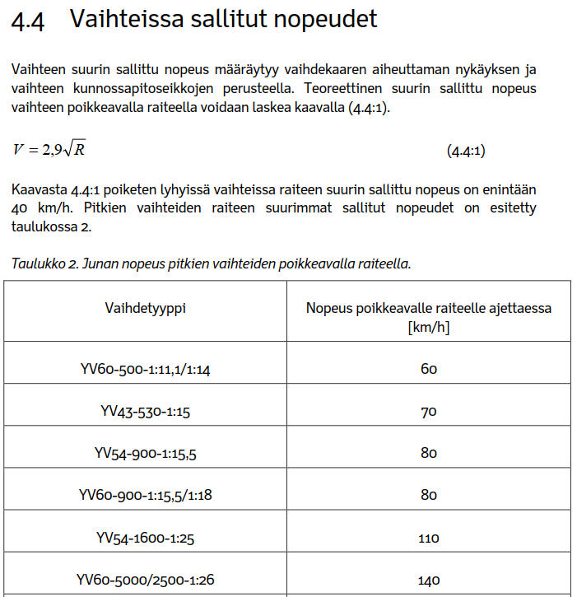
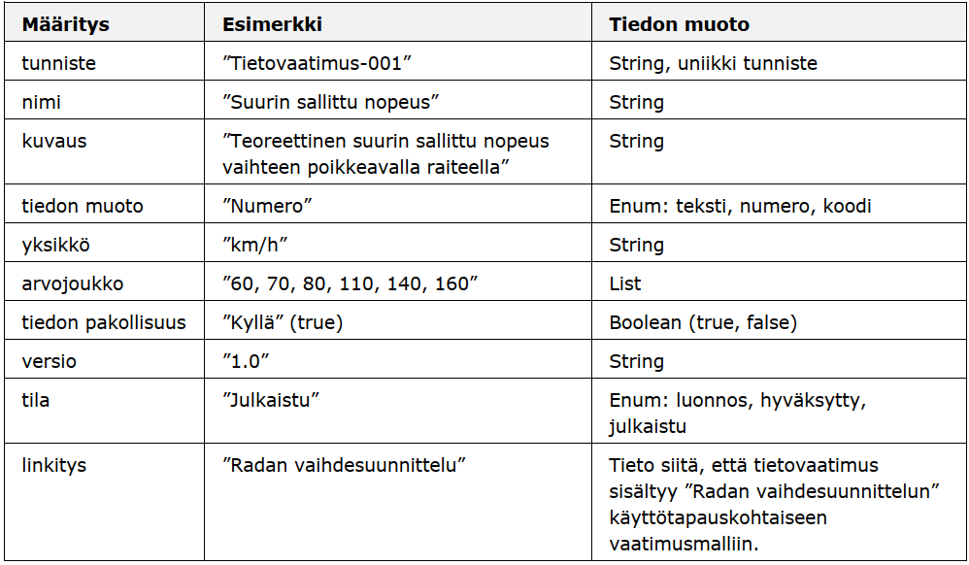
Tekstimuotoiset vaatimukset vs. tietovaatimukset (RATO 4)
Tekstimuotoiset vaatimukset
vs
Tietovaatimus
Notes:
Tekstimuotoiset vaatimukset: esiintyy esimerkiksi suunnitteluohjeissa ja -asiakirjoissa.
Tekstimuotoiset vaatimukset: ihmisen luettavat ja ymmärrettävät. Kuvaavat sanallisesti, mitä esim. järjestelmän, tuotteen tai prosessin tulisi tehdä tai miten sen tulisi käyttäytyä. Esimerkiksi Ratatekniset ohjeet (RATO) osa 4 Vaihteet -ohjeessa esitetty vaatimus: “Kaavasta 4.4:1 poiketen lyhyissä vaihteissa raiteen suurin sallittu nopeus on enintään 40 km/h.” on ihmisluettavaksi tarkoitettu tekstimuotoinen vaatimus, jolla kuvataan tiettyä vaihdesuunnittelussa huomioitavaa sääntöä tai ehtoa. Tämä vaatimus sisältää kuitenkin myös tietovaatimuksen, joka määrittää, mitä tietoa tarvitaan vaatimuksen soveltamiseen ja todentamiseen – esimerkin tapauksessa tietovaatimuksen “suurin sallittu nopeus” ja sen määrityksiä: tiedon muoto (numeerinen) ja yksikkö (km/h), sekä suurin sallittu arvo (40). Toisin sanoen tekstimuotoinen vaatimus kertoo selkokielellä, mitä pitää noudattaa tai saavuttaa, kun taas tietovaatimus määrittää, mitä tietoa tarvitaan, jotta vaatimus voidaan toteuttaa, tarkistaa ja/tai raportoida.
Väyläviraston Ratatekniset ohjeet (RATO) ovat valtion rataverkkoon kohdistuvien töiden, kuten suunnittelun, rakentamisen ja kunnossapidon, tekniset normit ja määräykset. Niiden tarkoituksena on varmistaa rautatieliikenteen turvallisuus, toimivuus ja laatu.

Slide 20
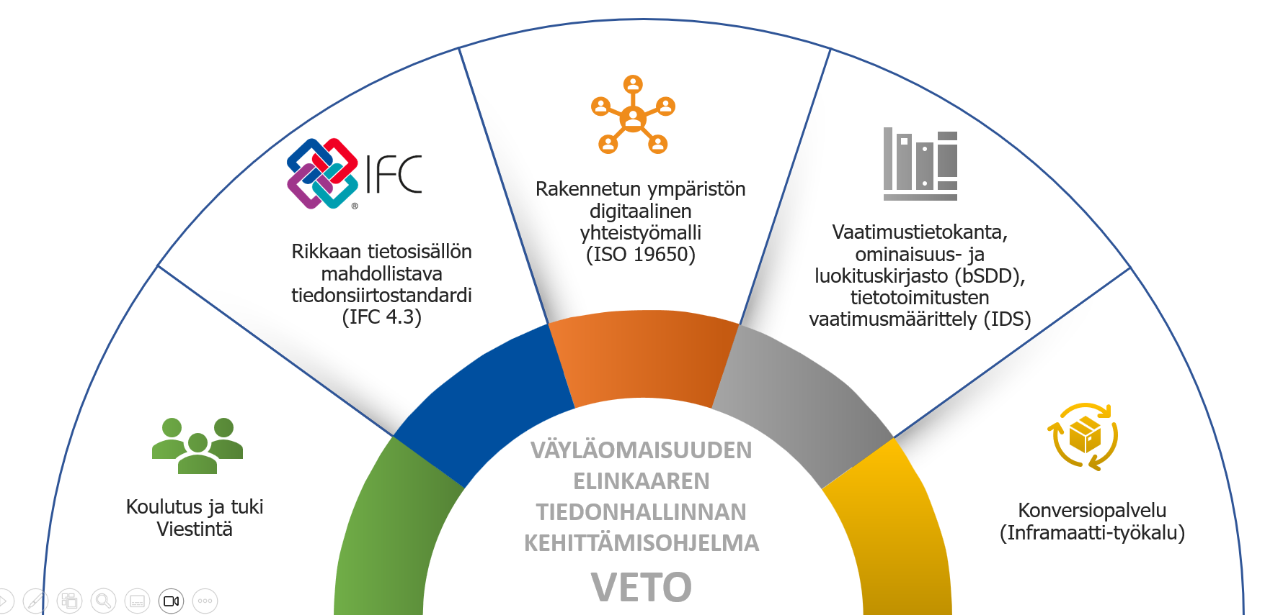
Väyläomaisuuden elinkaaren tiedonhallinnan kehitysohjelma - VETO
Väylävirastossa on vuodesta 2021 alkaen tehty useita selvityksiä, joissa tutkittu tiedon virtaamiseen tarvittavia työkaluja ja/tai palveluita
  esim. bSDD (building Smart Data Dictionary), Vaatimustietokanta-palvelu, Inframaatti – IFC-konvertteri
  Lisäksi osallistuttu Tampereen Yliopiston ProDigial-tutkimusohjelmaan vuodesta 2020 alkaen.
    Viimeisin tutkimustyö Rekisteritietojen hyödyntäminen lähtötietoaineistona valmistunut vuoden 2025 lopussa.
VM 14.3.2026: ”Hanke on kannatettava ja se luo pohjaa pitkälle tulevaisuuteen vakioidessaan toimintaympäristöä.”
Notes:
VM:n edellyttämä muutosvaikutusten arviointi (tehdään kaikille yli 1M€ hankkeille) tehty VETO-hankkeelle talvella 2026, josta päätös ja hyväksyntä saatu VM:stä 14.3.2026.

Slide 21
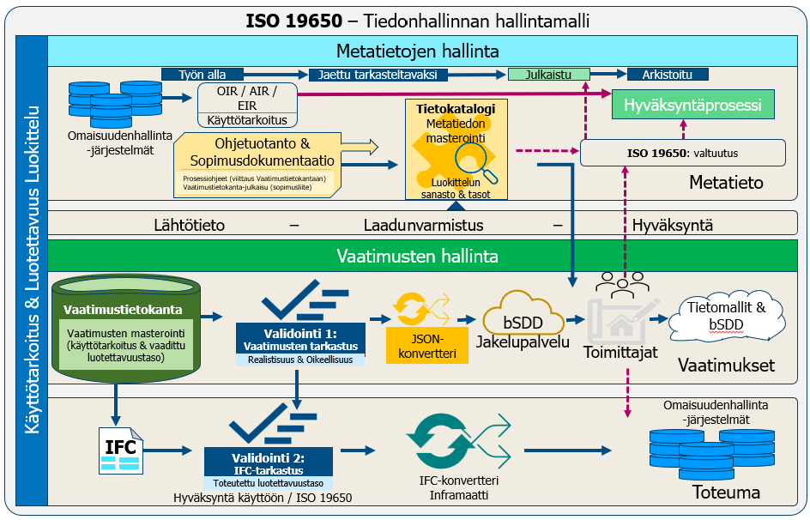
VETO-kokonaisuus -> Miten hyödytään tästä?
Notes:
Vaatimukset → tarkistus → toteuma → hyväksyntä voidaan tehdä hallitusti ja osin automaattisesti.
”Tässä kuvassa näkyy, että vaatimukset eivät jää sopimusliitteeksi, vaan ne kulkevat koko ketjun läpi – ja lopussa voidaan tarkistaa automaattisesti, että toteuma vastaa vaatimuksia.”
Tavoitteena on, että jatkossa toteuman hyväksyntä ei perustu pelkkään tarkasteluun, vaan myös automaattiseen validointiin.
Vaatimustietokanta
- toimii keskitettynä “vaatimusten masterina”
kokoaa hajallaan olevat vaatimukset yhteen, muuttaa ne koneluettavaan muotoon ja
jakaa ne suoraan sopimuksiin ja toimittajille – yhtenäisesti ja hallitusti.
Vaatimustietokanta toimii tiedonhallinnan ytimessä: se yhdistää standardit, vaatimukset ja sopimusohjauksen yhdeksi hallituksi kokonaisuudeksi.

Slide 22
Aikataulu, luonnos
Kilpailutus kevät 2026
Suunnittelu kevät-syksy 2026
Toteutus loppuvuosi 2026-2027
MVP Q2/2027
Testaaminen Q3/2027
Pilotointi Q4/2027 - Q1/2028
Käyttöönotto Q2/2028
Viestintä alkaen 2026
Prosessimuutokset 2027
  Ohjetuotanto
  Hankintaohjeistus
  Sopimuskäytännöt
Koulutukset Q1/2028
Notes:
MVP-tyylinen (MVP – Minimum viable product – pienin toimiva tuote) lähestyminen palvelun käyttöönottoon mahdollistaa
Arvoa jo matkalla:
Selkeät vaatimukset sopimuksiin
Vähemmän tulkintaa ja virheitä
Nopeampi tarkastus ja hyväksyntä
Parempi yhteistyö ja läpinäkyvyys
Tehokkuus ja laatu paranevat
Onnistumisen edellytykset:
Selkeä omistajuus ja vastuut,
Käyttäjien osallistaminen alusta alkaen
Pienet askeleet, nopea oppiminen
Avoin viestintä ja koulutus
Jatkuva palaute ja kehittäminen

